Slide 1
„Pagrindiniai eTwinning portalo įrankiai. Registracija portale.“
Danguolė Olbutienė
metodininkė
Kauno maisto pramonės ir prekybos mokymo centras
2014-11-14

Slide 2
www.etwinning.net

Slide 3
www.etwinning.net
Informacija iš visų dalyvaujančių eTwinning projektinėje veikloje šalių.
Rasite:
Registracijos anketą,
Partnerių paiešką pagal:
Europos žemėlapį,
ugdymo įstaigą,
projektą...

Slide 4
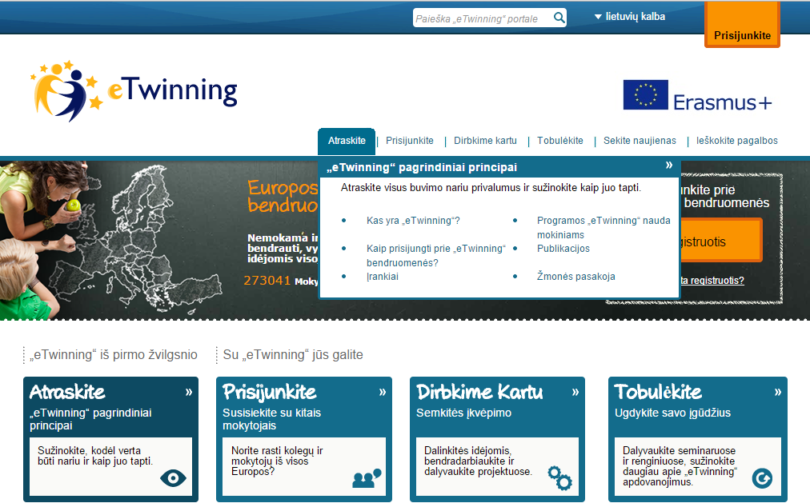
IT įrankiai eTwinning platformoje

Slide 5
IKT įrankių pristatymas

Slide 6
Portalo įrankių aprašymas
Kartu su darbastalio erdve galite naudotis ir daugeliu kitų įrankių ne tik eTwinning programos platformoje.

Slide 7
IT įrankiai
Programa „eTwinning“ aprūpina Jus įvairiais įrankiais, kad galėtumėte:
susirasti partnerius
bendradarbiauti tinkle programos „eTwinning“ darbastalyje,
dirbti kartu
bei bendrauti projekto erdvėje „TwinSpace“
ir pan.
Kartu su darbastalio erdve galite naudotis ir daugeliu kitų įrankių ne tik eTwinning programos platformoje.

Slide 8
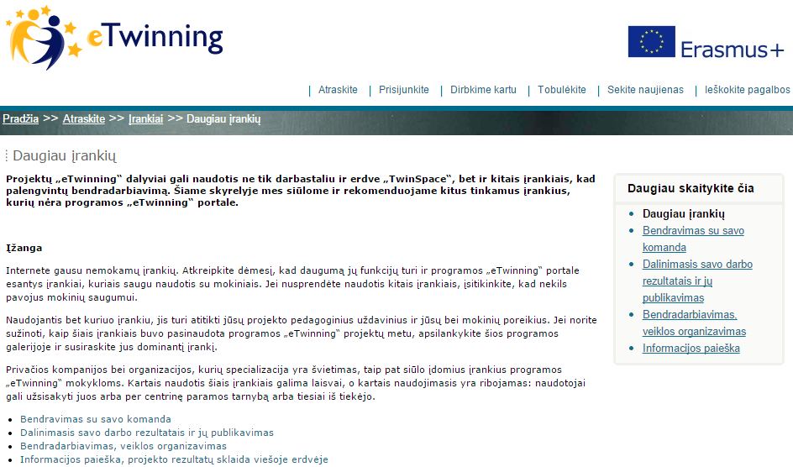
Įrankiai -> Daugiau įrankių

Slide 9
Daugiau informacijos-
Bendravimo, bendradarbiavimo ir veiklos organizavimo įrankių aprašus ir nuorodas rasite

Slide 10
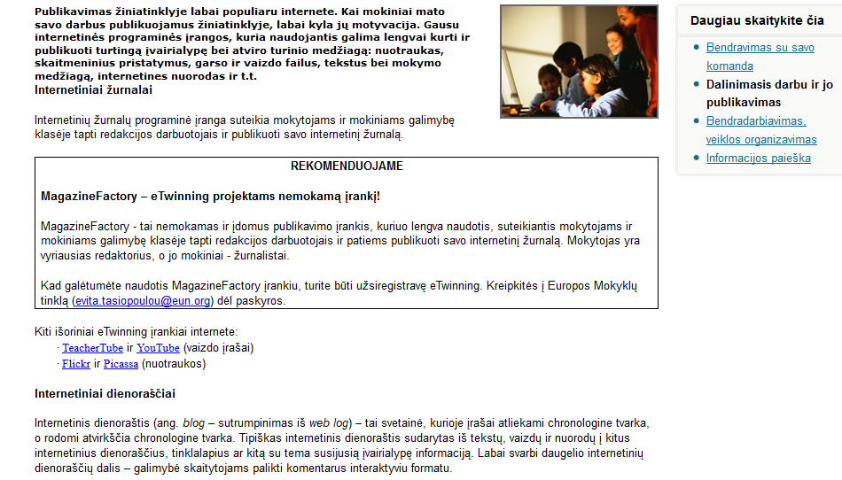
Dalinimasis darbu ir jo publikavimas

Slide 11
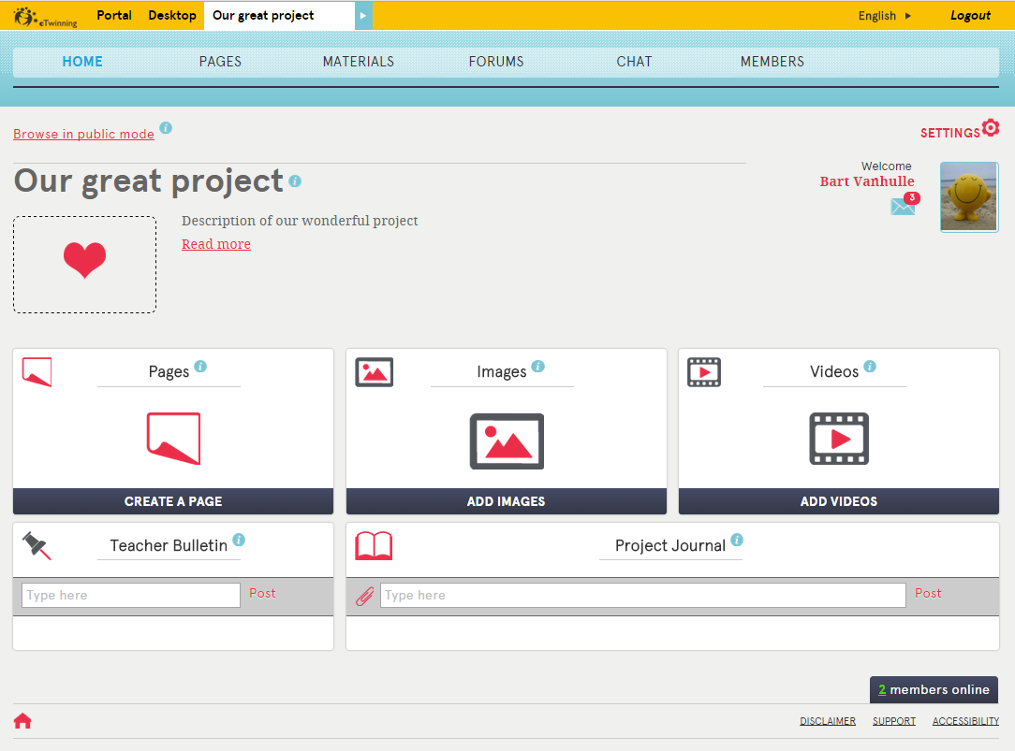
Naujos Twinspace vadovas
(2014 rugsėjis)
http://www.etwinning.net/lt/pub/get_support/help/how_to_use_the_twinspace.htm

Slide 12
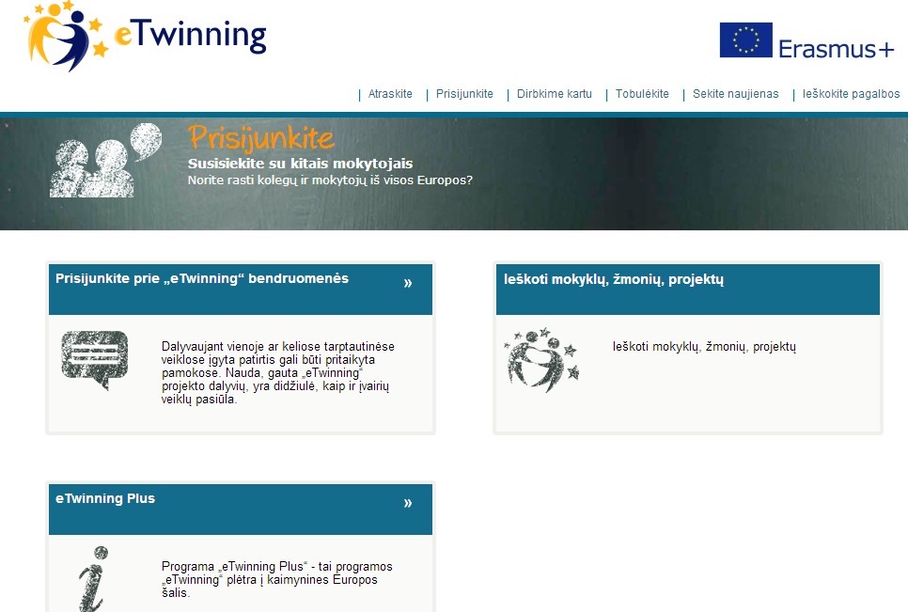

Slide 13
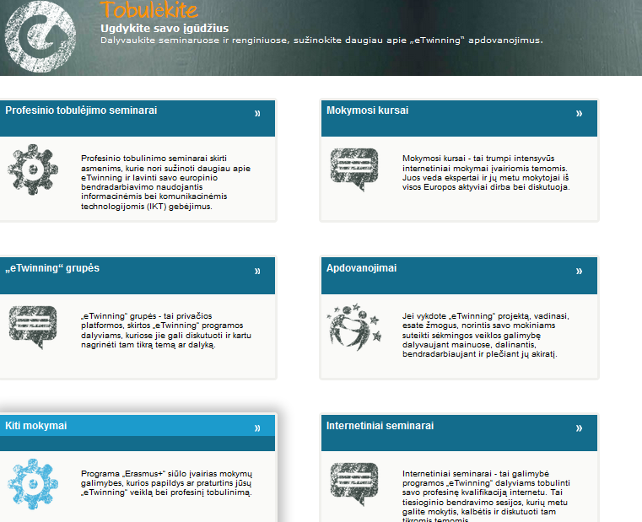
Tobulėkite:

Slide 14
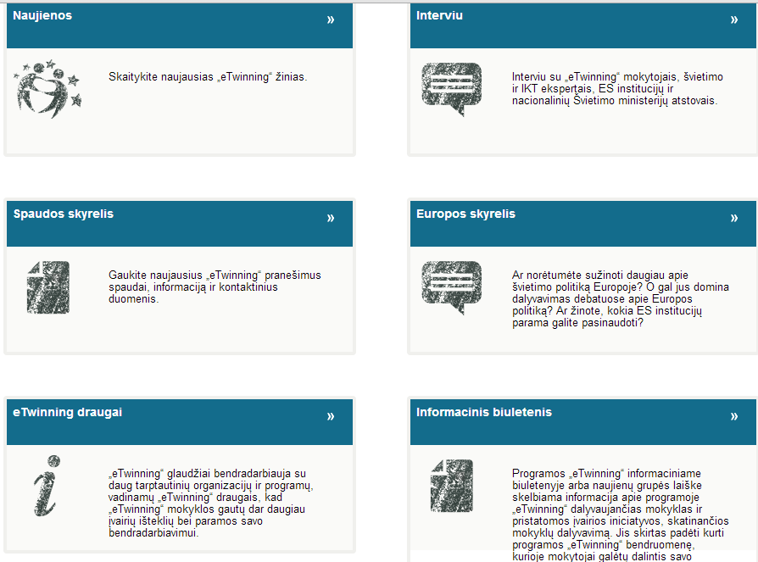
Sekite naujienas:

Slide 15
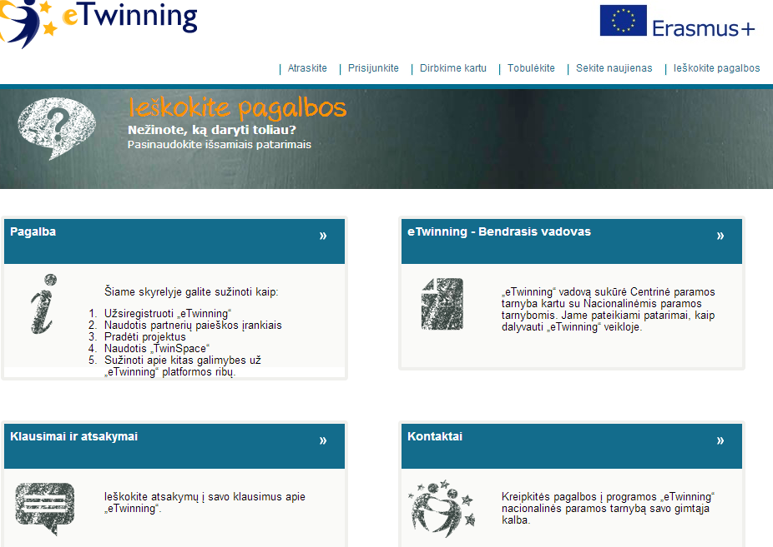
Ieškokite pagalbos

Slide 16
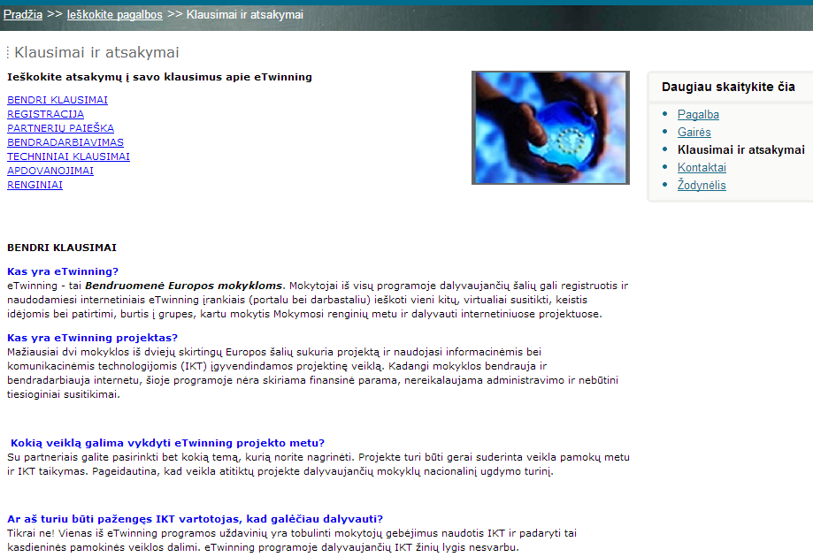
Klausimai ir atsakymai

Slide 17
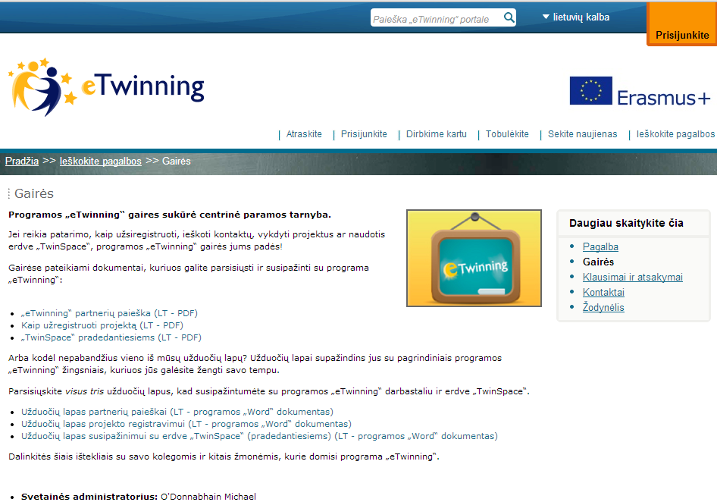
Bendrasis vadovas

Slide 18
Kodėl verta registruotis?
Nemokama prieiga;
Saugi aplinka;
Bendradarbiavimo projektai;
Profesinio tobulinimo galimybės;
Jokių dokumentų, ataskaitų.

Slide 19
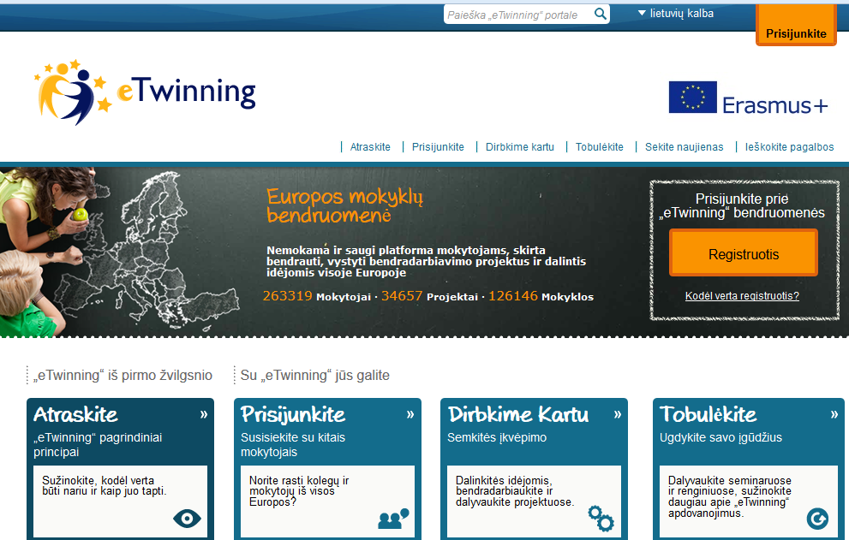

Slide 20
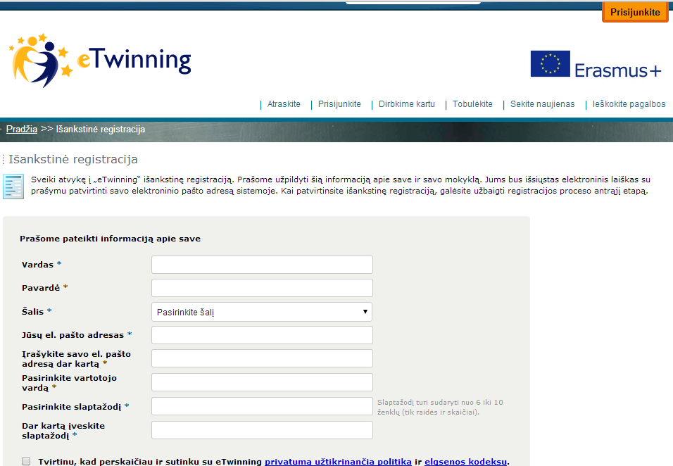

Slide 21
Išankstinė registracija
Kai užpildysite informaciją apie save ir savo mokyklą, jums bus išsiųstas elektroninis laiškas su prašymu patvirtinti savo elektroninio pašto adresą sistemoje.
Kai patvirtinsite išankstinę registraciją, galėsite užbaigti registracijos proceso antrąjį etapą.

Slide 22
REGISTRUOJANTIS
pateikiama bendra informacija, kurios dalis tampa prieinama visoms užsiregistravusioms mokykloms (todėl informaciją geriausia pateikti suprantama kalba).
Gal jūsų mokykla/darželis jau užregistruoti? Pabandykite ją rasti ir pasirinkti bendrajame sąraše.
!

Slide 23
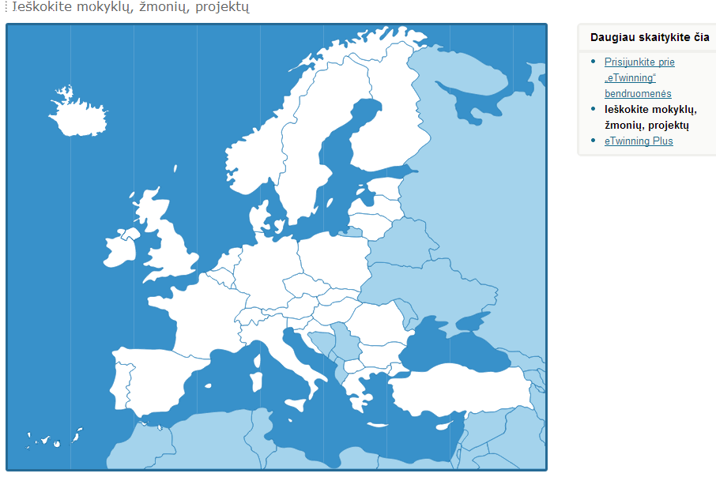
Tinkamai užpildę formą, savo mokyklą rasite eTwinning žemėlapyje

Slide 24
Prisijungimo sritis:

Slide 25
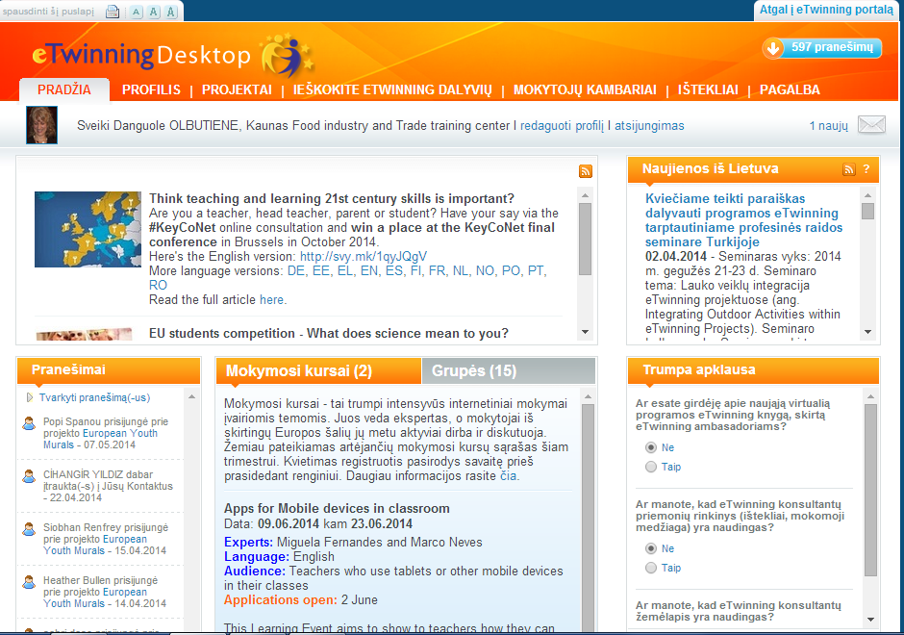
Eiti į darbastalį:

Slide 26
Kontaktai-> CSS

Slide 27
Nacionalinės paramos tarnybos/ NSS
Nacionalinis portalas
www.etwinning.lt
Nacionalinė paramos tarnyba/NSS

Slide 28
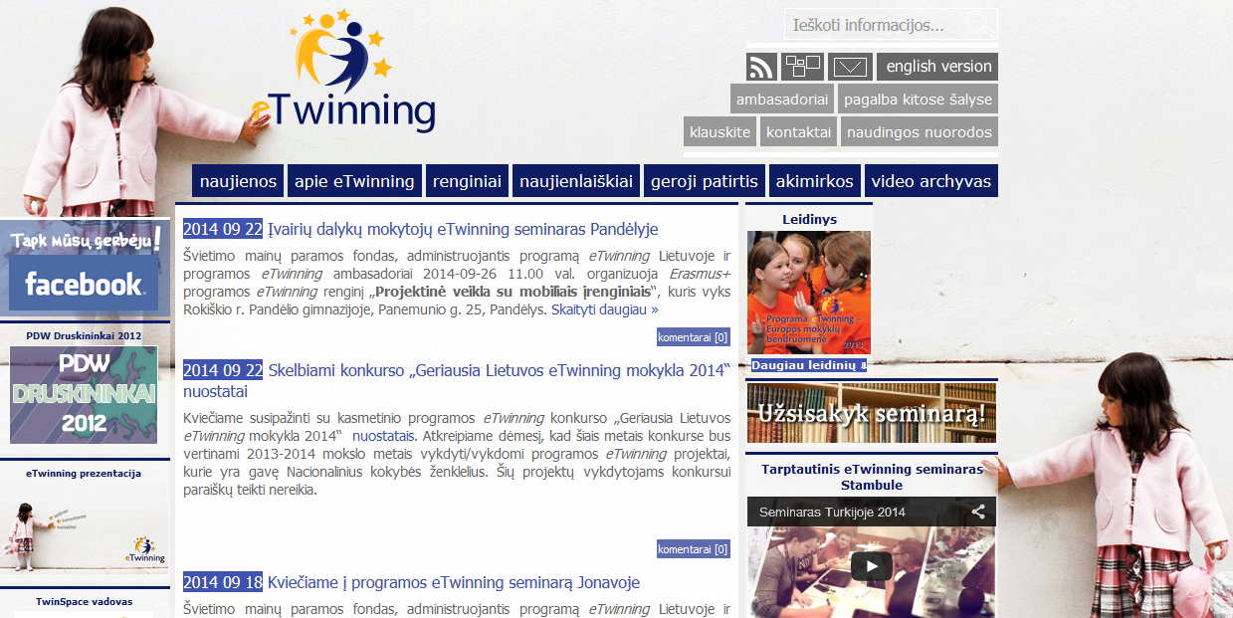
www.etwinning.lt

Slide 29
Dinamiška projektinė veikla keičia kasdieninį profesinį gyvenimą... ☺

